Slide 1
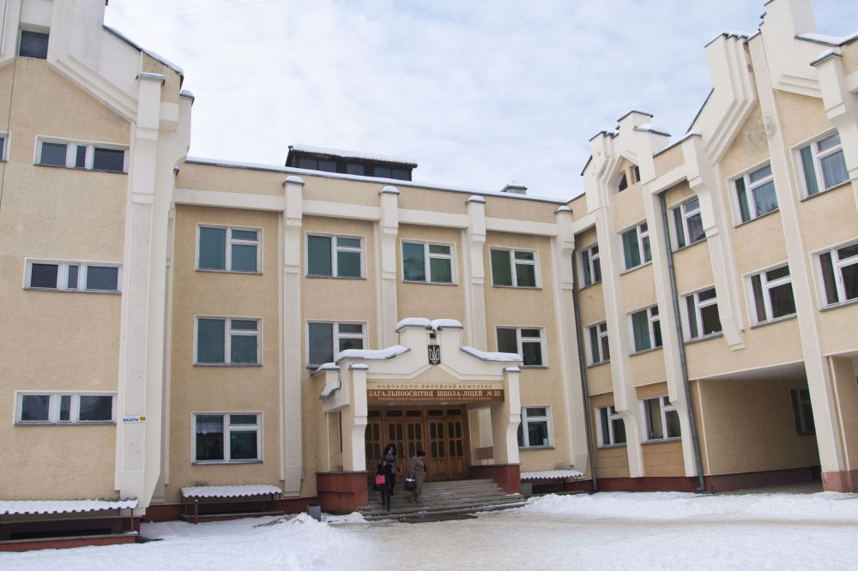
Звіт з практики у НВК “Загальноосвітня школа-ліцей № 23 Прикарпатського національного університету імені Василя Стефаника”

Slide 2
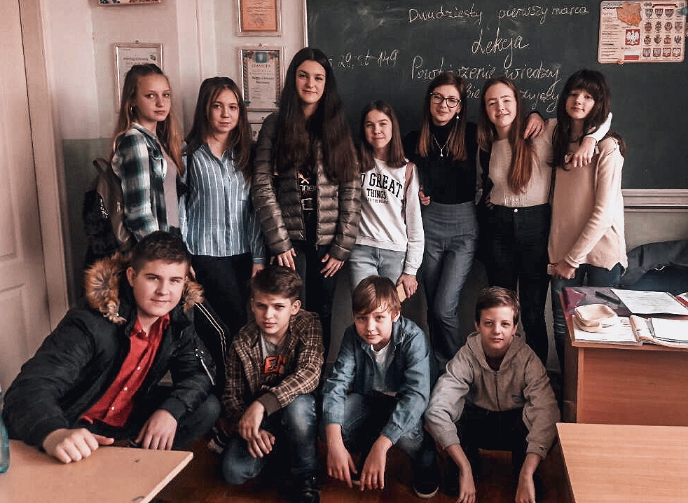
Васильків Галина
Підсумковий урок з польської мови у 7-Б класі

Slide 3
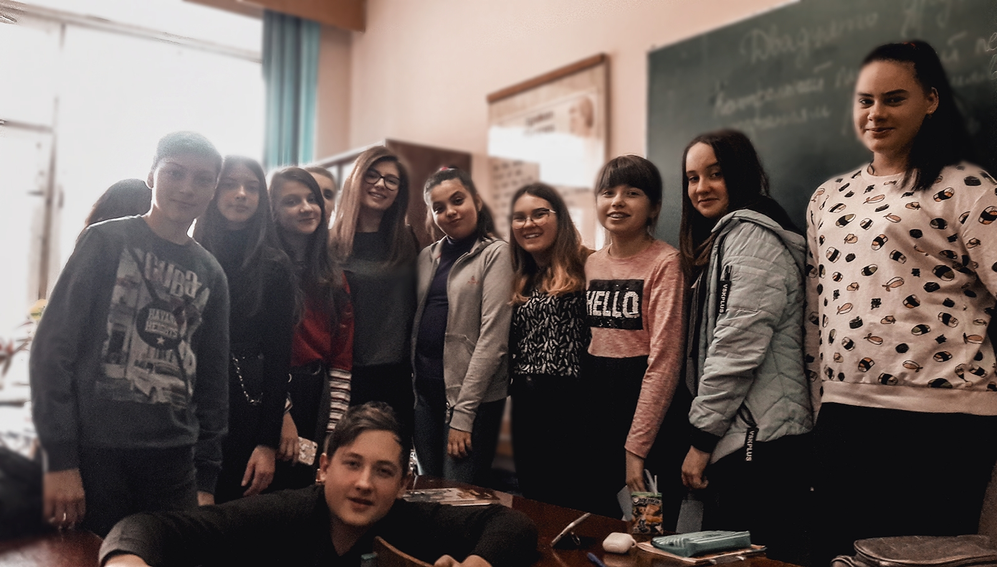
Підсумковий урок з української мови у 7-Б класі

Slide 4
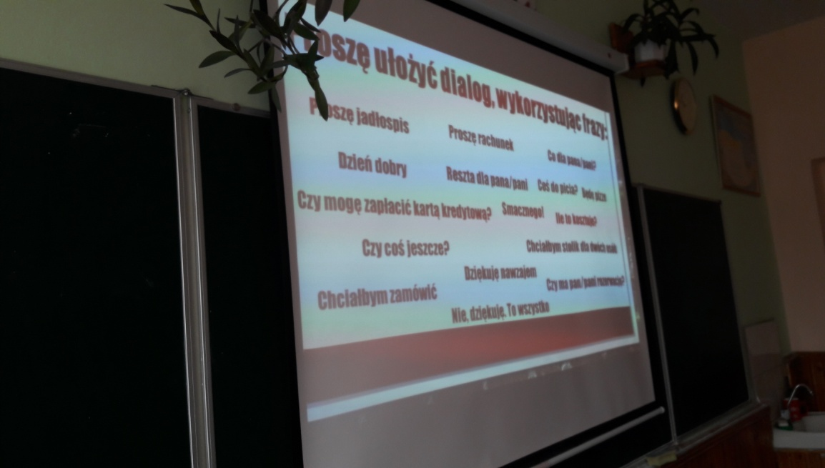
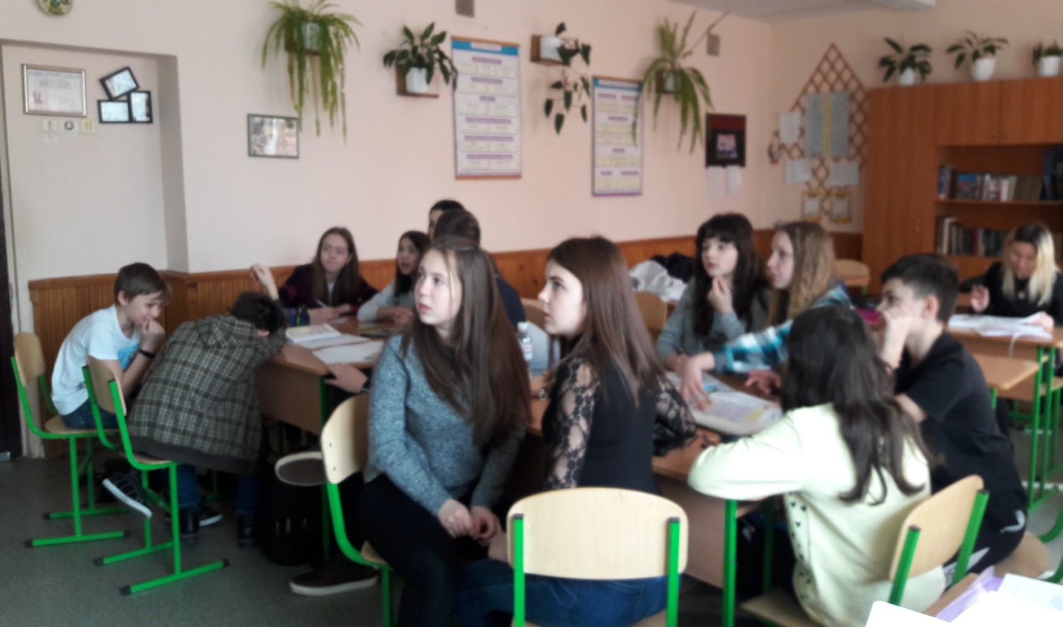
Позакласний захід з польської мови – Мовознавчий квест “W pizzerii”

Slide 5
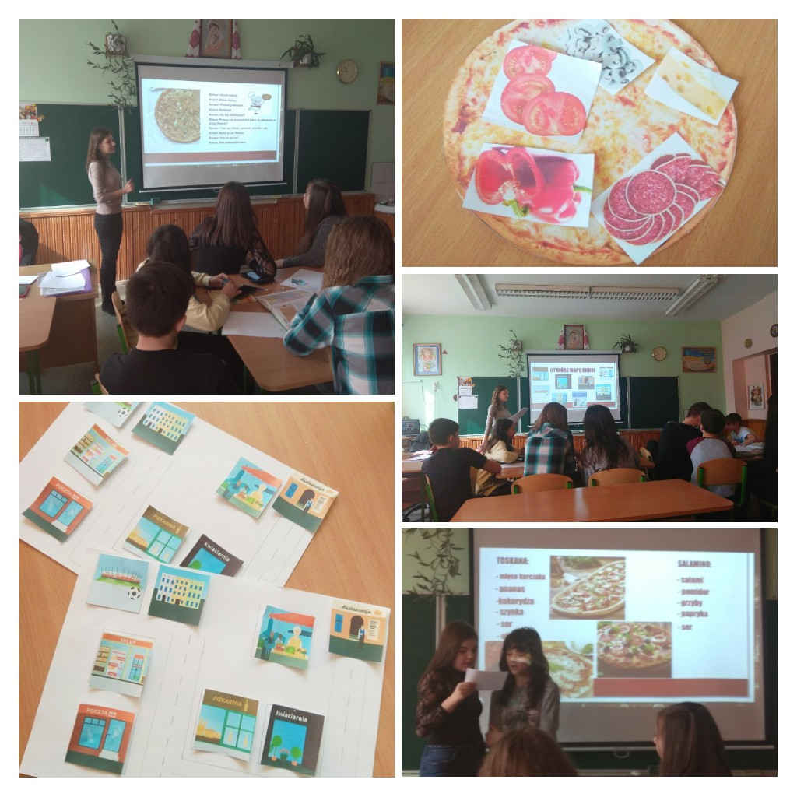

Slide 6
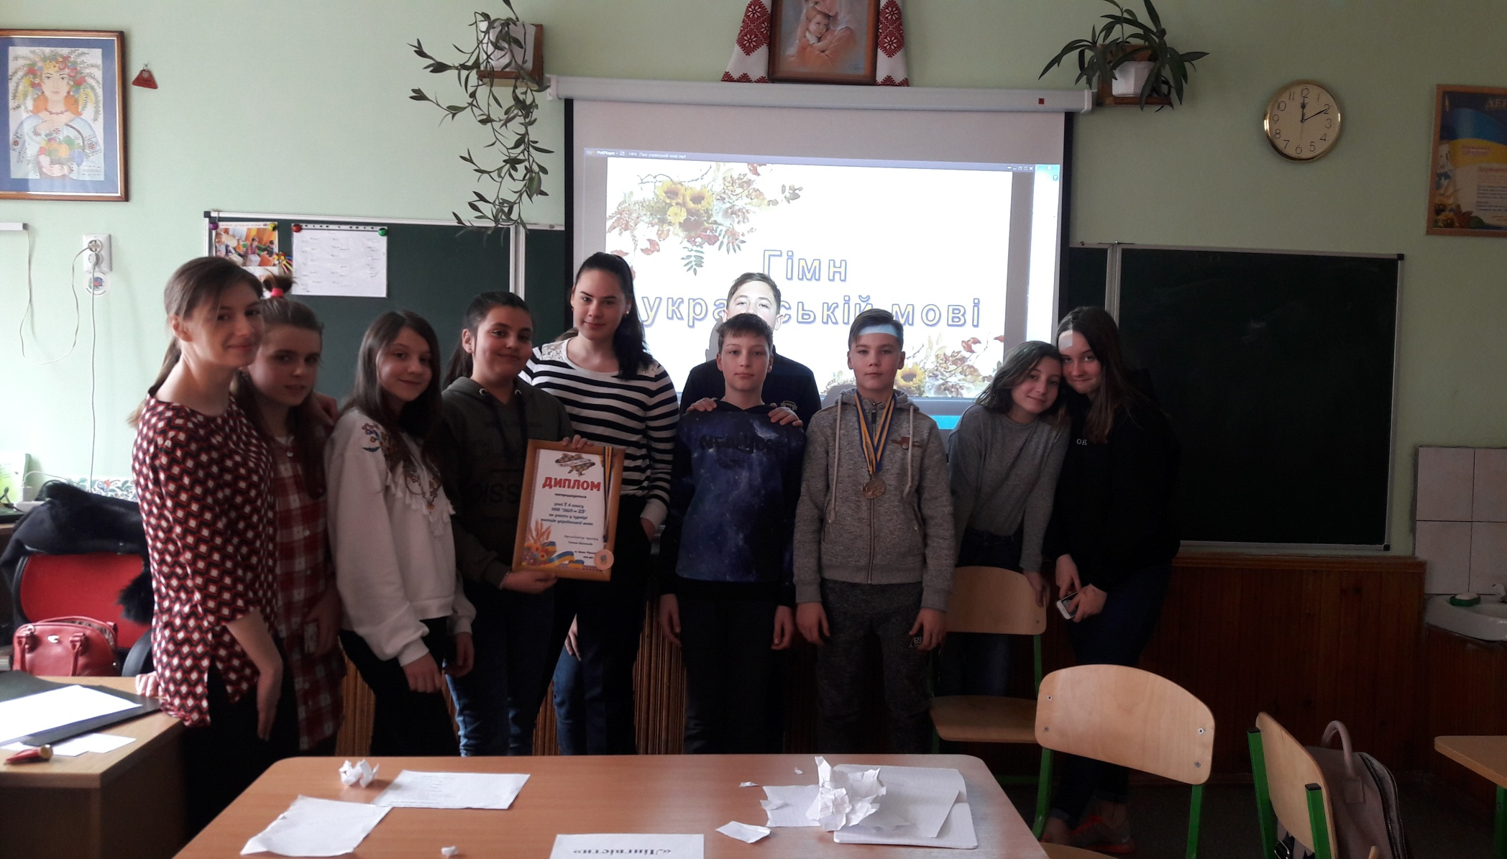
Позакласний захід з української мови –
Турнір знавців української мови “Нас єднає мова”

Slide 7
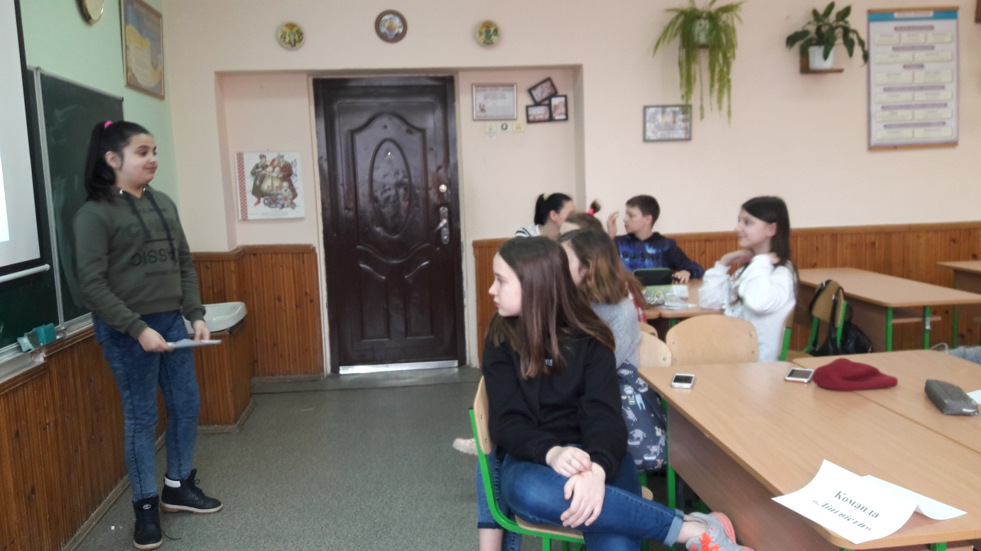
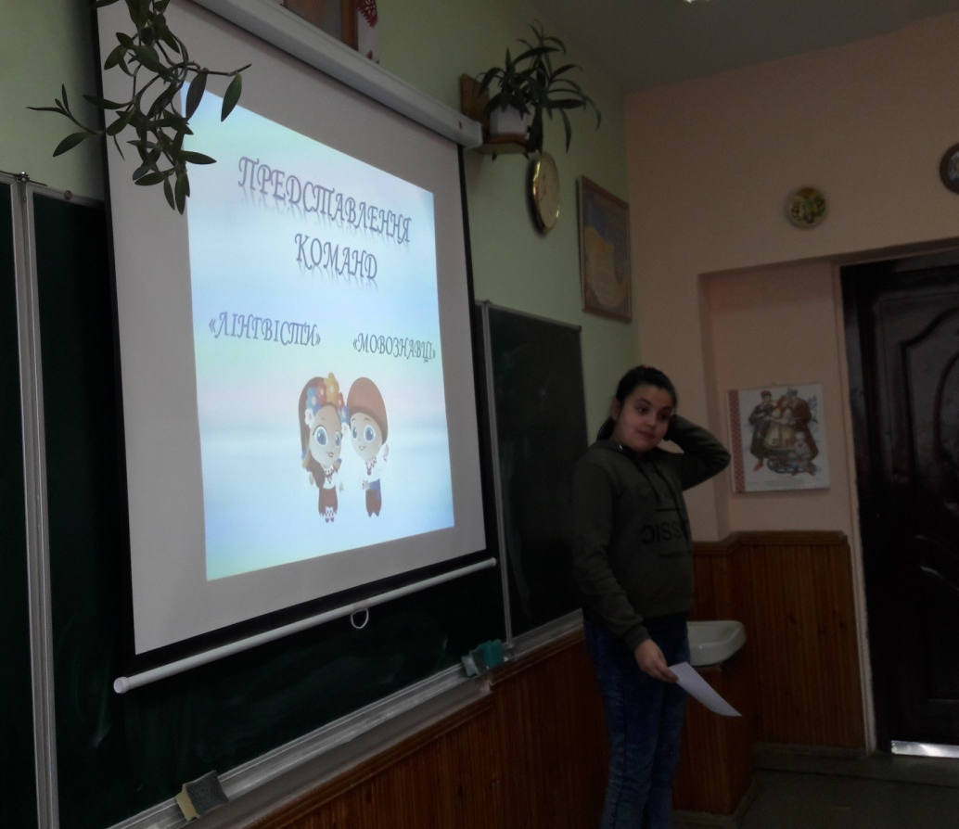
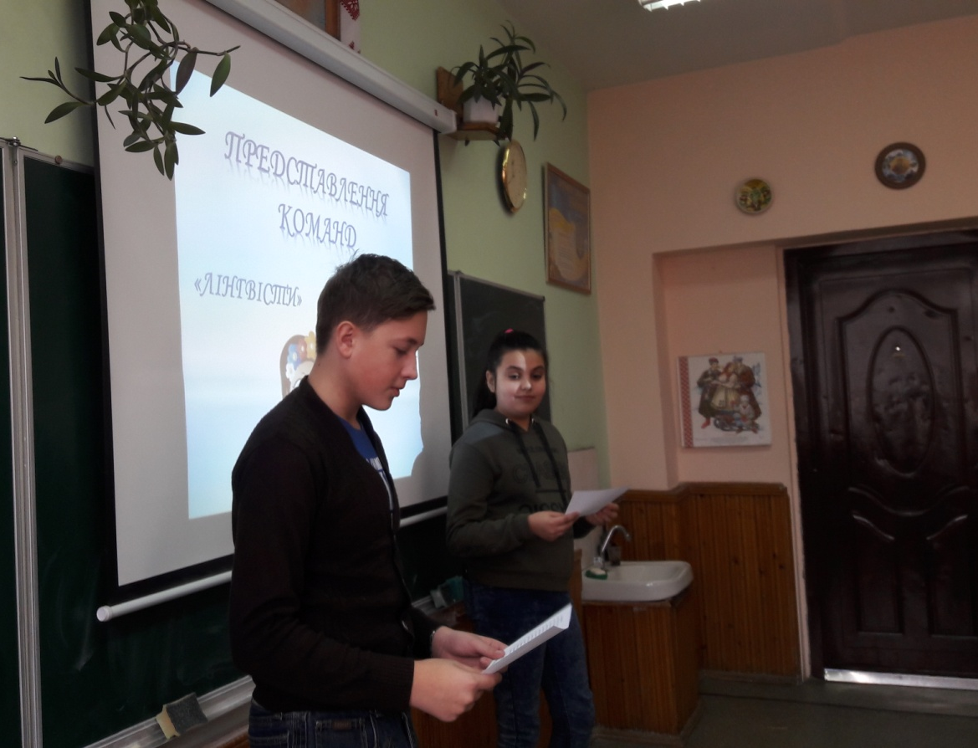
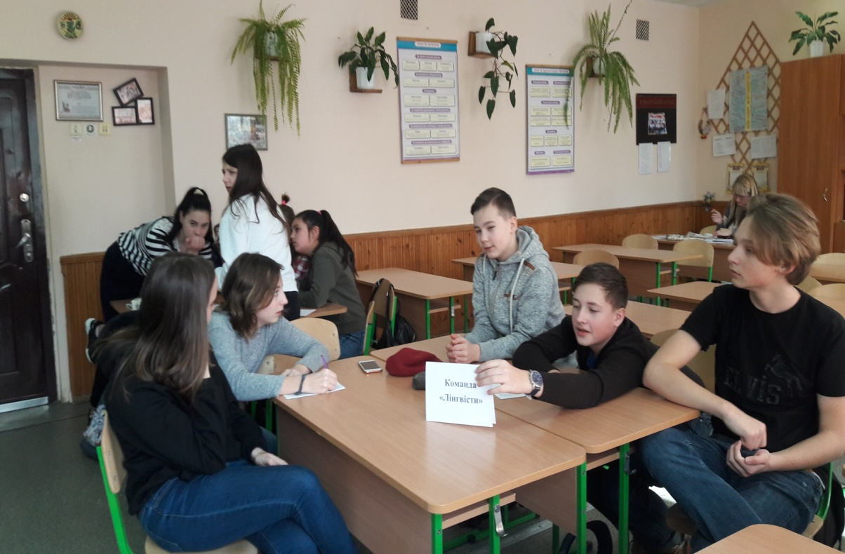

Slide 8
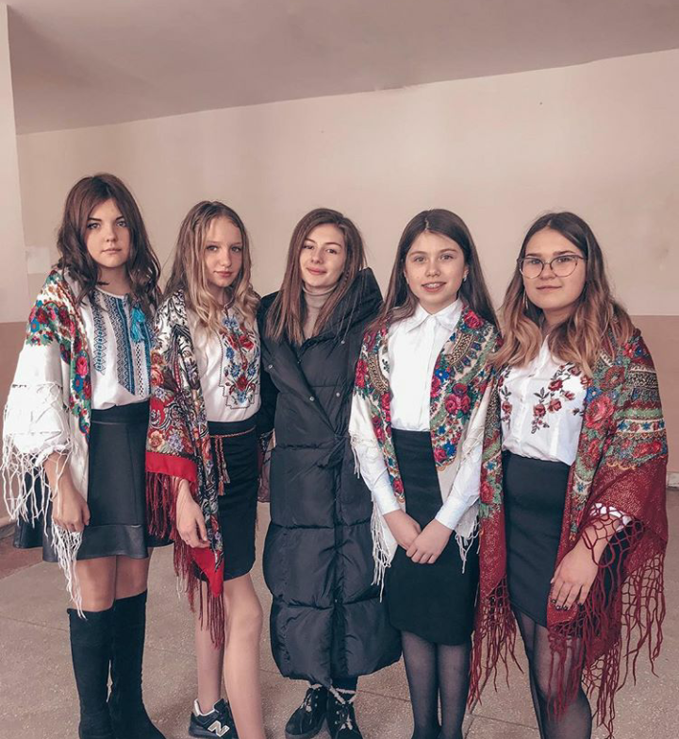
Шкільний конкурс талантів

Slide 9
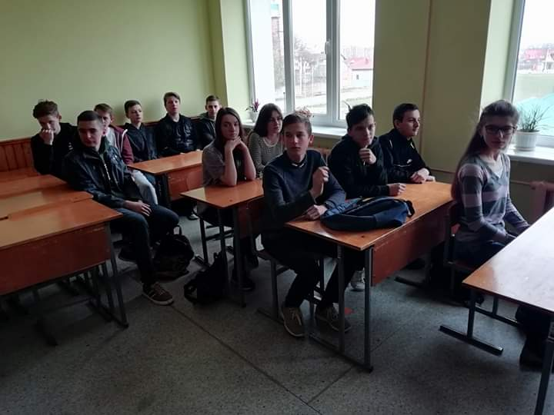
Максимів Мар’яна 7-В

Slide 10
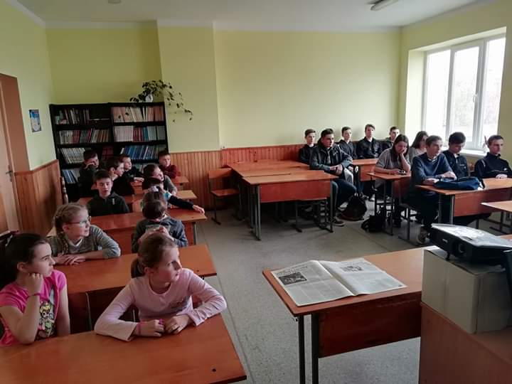

Slide 11
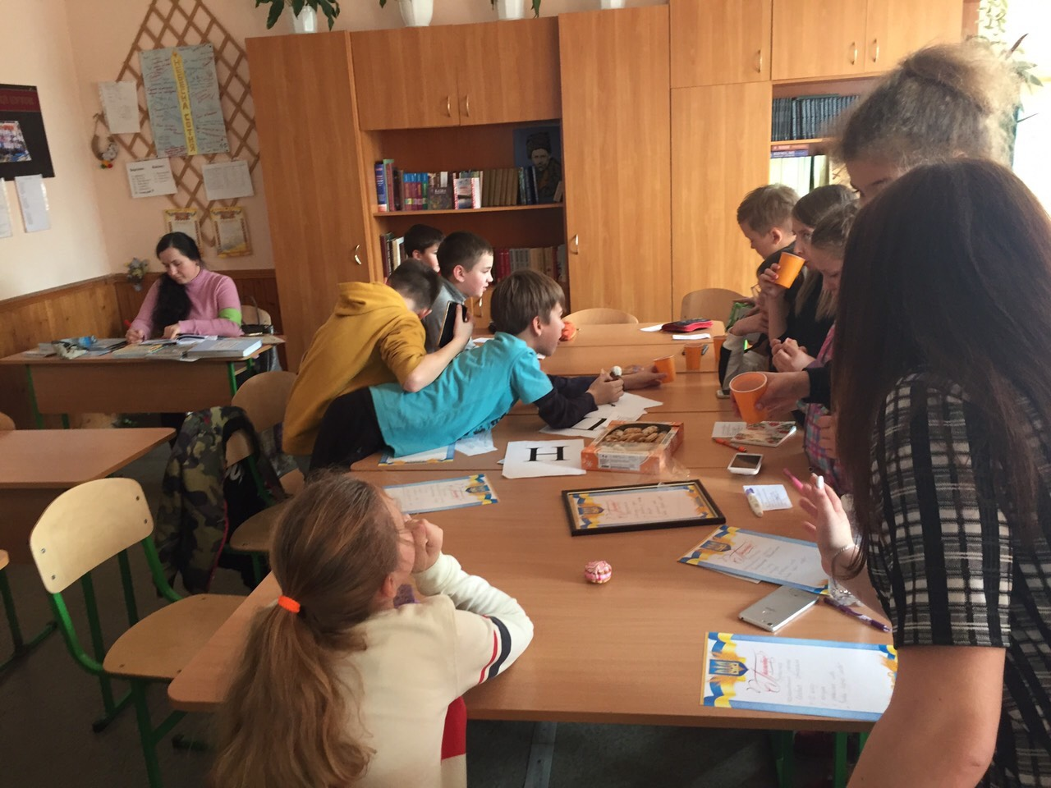
Максимів Оксана 5-Д Позакласний захід з української мови

Slide 12
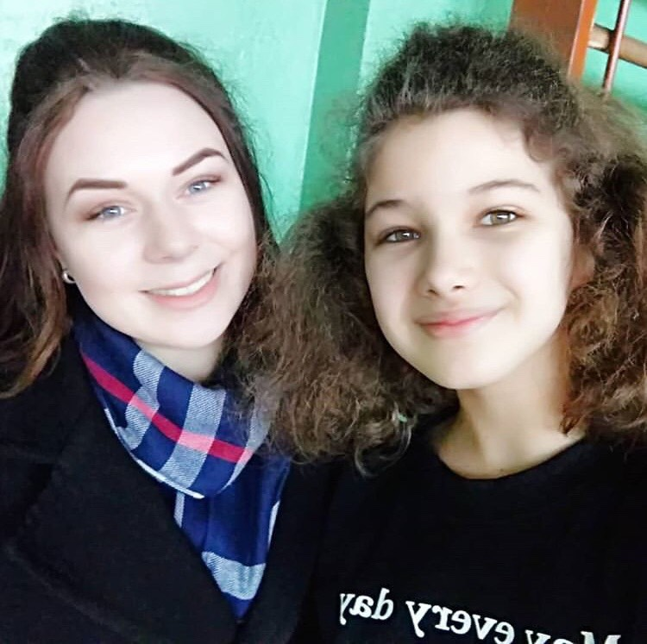
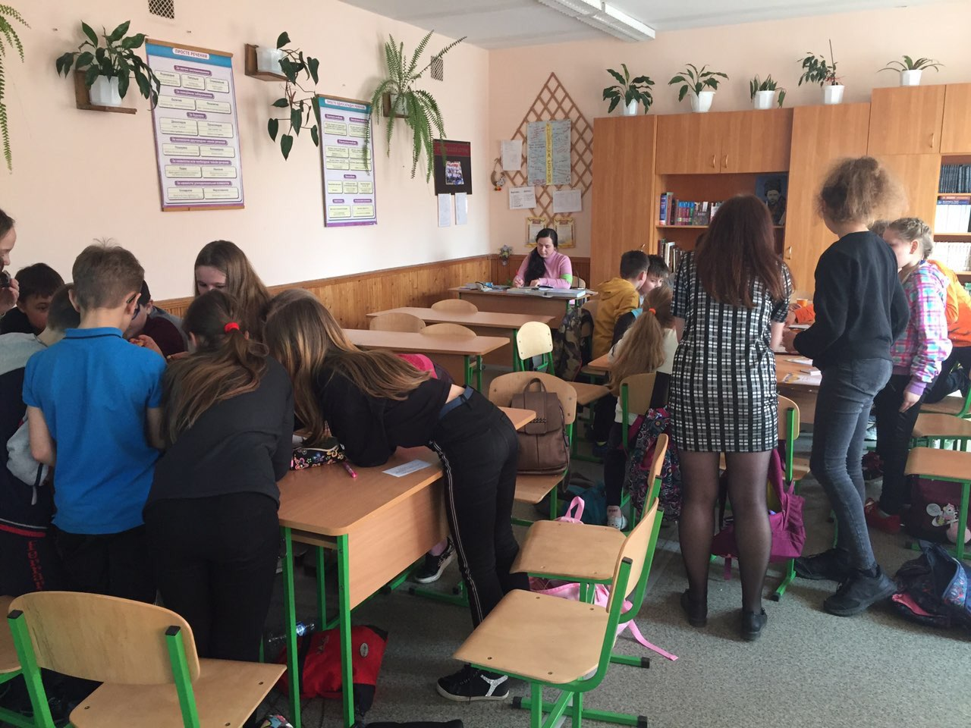

Slide 13
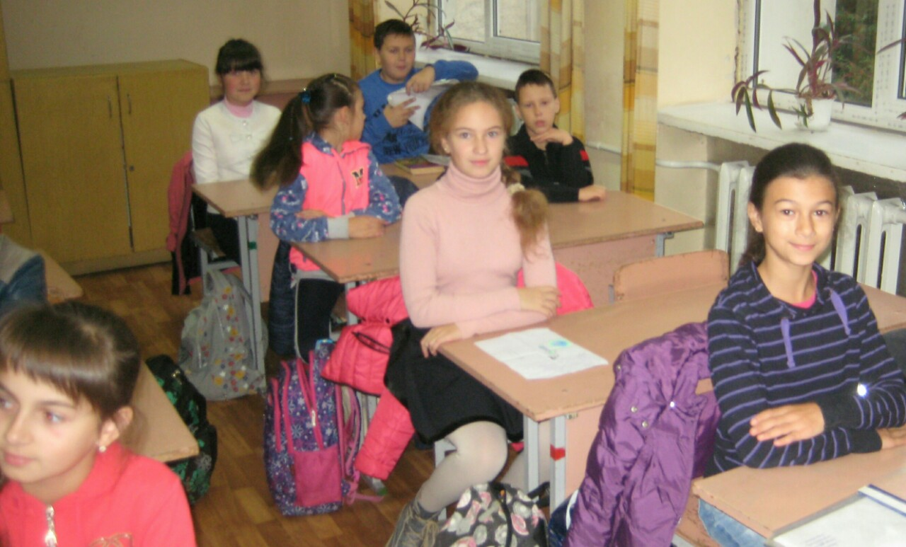
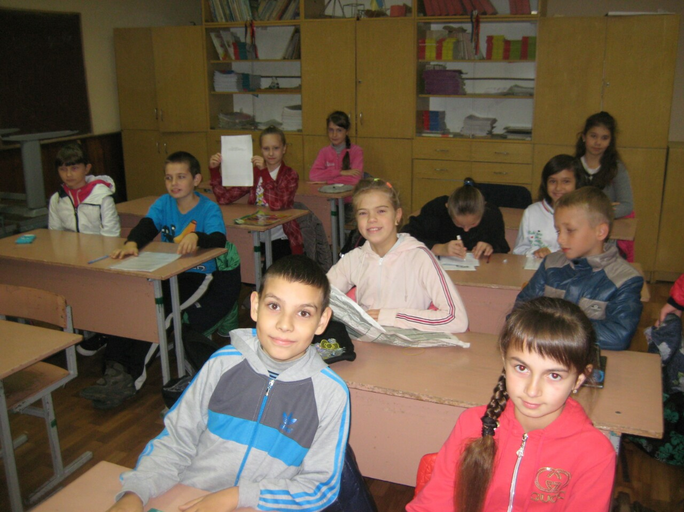
Мельничук Юлія 7-Г клас

Slide 14
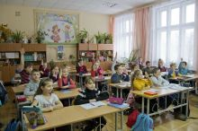
Кирста Богдан 6-Д

